Slide 1
Всемирный день
почты-
9 октября
Презентация
классного часа
в 1 классе
учителя высшей категории
Куриловской средней школы, Подольского района, Московской области
Симоненковой А.В.

Slide 2
Почтовый голубь- символ быстрой доставки корреспонденции.
С 9 октября 1969 года проводится Всемирный день почты.

Slide 3
История возникновения первого письма

Slide 4
Перед Вами образно – описательный рисунок с первых стоянок первобытных людей. Это яркое желание рассказать другим об увиденном и услышанном, задолго до возникновения азбуки.

Slide 5
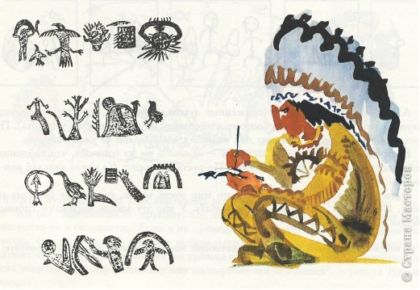
Упрощенные рисунки- послания в виде пиктограмм – были не единственным способом передачи сообщений в древности.
Древние инки изобрели «узелковое письмо».
А мы завязываем узелок «на память»
Такая «письменность» уже позволяла записать хронику и стихи.
Пиктограммы – до сих пор окружают нас в быту, на улице: знак скорой помощи, пешеходного перехода

Slide 6
Поучительная история – сказка Р.Киплинга «Как было написано первое письмо»
Каждый, кто видел письмо, нацарапанное акульим зубом на берёзовой коре, читал его по своему.
Вышло много недоразумений и казусов.
Девочке вождь дал имя «Девочка – которую – нужно – хорошенько – отшлёпать – за – то – что - она – такая – шалунья»

Slide 7
Прочитайте книгу Р.Киплинга и вы узнаете интересную историю

